Slide 1
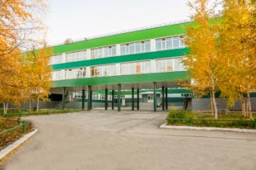
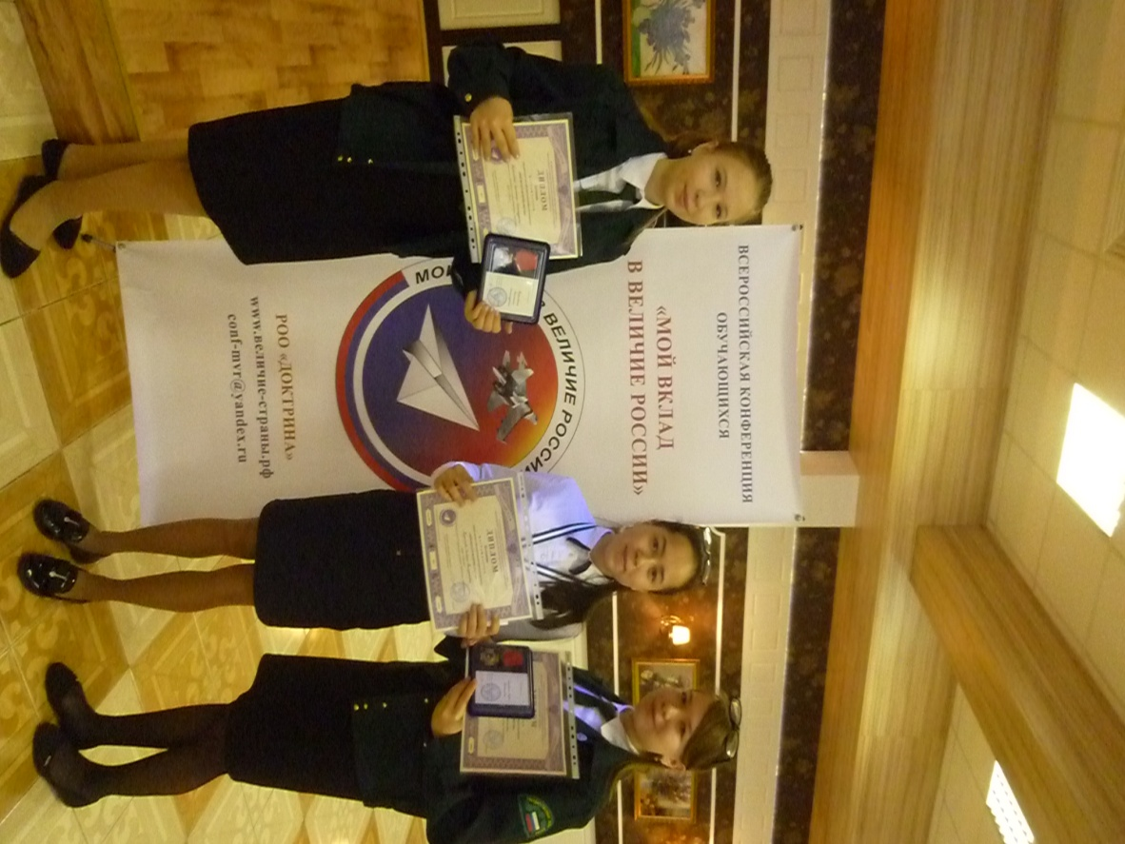
Региональный этап Всероссийского конкурса «Доброволец России-2018»
Номинация
«Экологическое волонтерство»
Направление «Юный доброволец»
Борисовская
Анастасия Александровна
Дата рождения: 20.03.2003г.
Ученица 8 класса «К»
МОБУ «СОШ № 4»
Муниципальное общеобразовательное бюджетное учреждение
«Средняя общеобразовательная школа №4»
пгт. Пойковский
ХМАО-Югра
Россия

Slide 2
География проекта
Проект «Экологический мультфильм как средство формирования экологически ориентированного поведения у школьников»
Основные целевые группы, на которые направлен проект
Краткая аннотация
Несовершеннолетние обучающиеся
школы № 4 с 1 по 11 класс
МОБУ «СОШ № 4» пгт Пойковский
Отходы человеческой деятельности не исчезают бесследно, а возвращаются назад к человеку, оказывая разрушительное воздействие на его организм. Переработка вторсырья дарит отходам вторую жизнь. Выигрываем дважды: не только оберегаем окружающий нас мир и вносим свой вклад в бережное обращение с природными ресурсами, но и экономим средства. Проблема: Из-за недостатка экологической культуры человек наносит значительный ущерб окружающей среде. Проблема утилизации и вторичного использования ТБО поднята на государственном уровне! Какой новый интересный способ заставит учащихся изучать экологию, заботиться об окружающей среде, беречь природу? Суть проектного предложения в том, чтобы объединить интерес к мультфильмам с необходимостью получать экологические знания, создать уникальные объекты детского творчества, направленные на формирование экологической культуры, из различных видов ТБО, которые будут использоваться для экологического образования и просвещения и сохраняться долгие годы. В результате проведенных исследований доказано, что при участии школьников в создании экологических мультфильмов экологические знания становятся прочнее. Проведенный статистический анализ по методике Е.В. Сидоренко позволил проанализировать корреляции между параметрами «Экологические знания» и «Поведение в окружающей среде». Теоретическая новизна работы в том, что был исследован и обоснован оригинальный способ формирования экологически ориентированного поведения как части экологической культуры у школьников через создание экологических мультфильмов из ТБО. Практическое значение работы в том, что данный способ может быть использован любым другим образовательным учреждением . Вывод: При создании экологических мультфильмов, экологические знания становятся прочнее и формируется экологически ориентированное поведение как элемент экологической культуры.

Slide 3

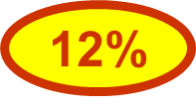
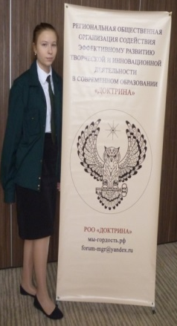
Результаты вводных исследований
(Метод : анкетирование)
Читают текст
учебника по экологии,
готовятся к урокам
Делают
записи в тетради,
слушают учителя
из-за опасения получить
неудовлетворительную
оценку
62 %
Делают записи в тетради
на уроке по собственному
желанию, так как
интересна
проблема
17 %
23%
Предпочитают
мультфильм
документальному
фильму
О ЛЕСЕ
Предпочли бы
МУЛЬТФИЛЬМ
О ЛЕСЕ
тексту
учебника
Ничего не знают
об
экологических
мультфильмах
83 %
76 %
Хотели бы принять
участие в создании
экомультфильма
О ЛЕСЕ,
но не знают,
как это сделать
Мультфильм в наши дни – важное средство
воздействия на молодое поколение, ведь
мультфильмы смотрят все. Нужны такие мультики которые не только развлекают, она ненавязчиво
воспитывают, знакомят вас с окружающим миром,
с природой, добром и злом. Это в современном мире – универсальный учитель, так как дети мало читают книг.

Slide 4
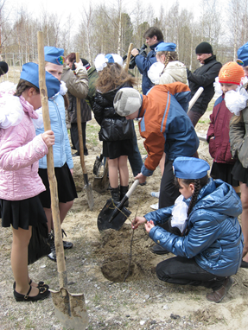
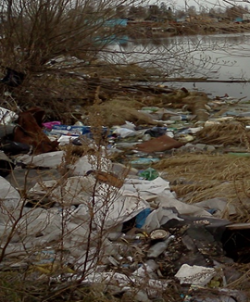
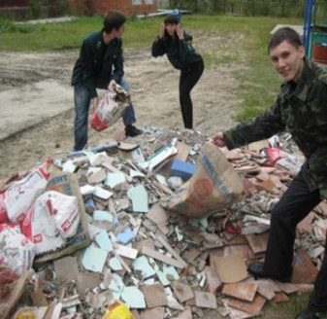
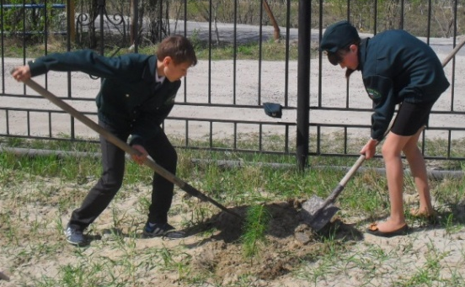
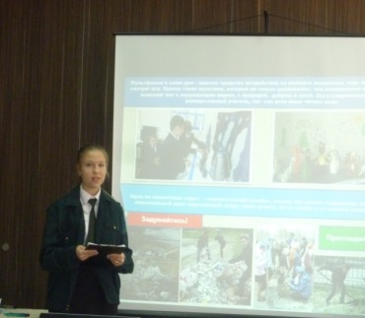
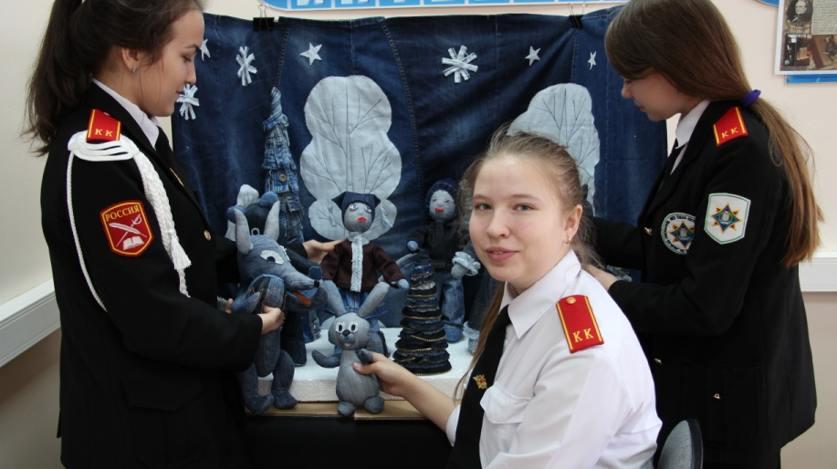
Проблема: Из-за недостатка экологической культуры человек наносит значительный ущерб окружающей среде.
Одна из важнейших задач - экологический всеобуч, потому что многие нарушения, наносящие значительный урон окружающей среде, люди делают не по злобе, а от полного невежества.
Задумайтесь!
Присоединяйтесь!
Проблема утилизации и вторичного использования ТБО
поднята на государственном уровне!
Но в век технического прогресса подрастающее поколение
мало интересуется изучением вопросов охраны окружающей
среды. Как поднять интерес к проблемам сохранения лесов?
Какой новый способ заставит учащихся изучать экологию,
заботиться о лесе, беречь природу?
Методы: Анализ научной литературы, изучение технологии создания экологических мультфильмов из ТБО, группа социометрических методов и тестирование, анализ, синтез, сравнение, эксперимент, статистический анализ, системный анализ.

Slide 5
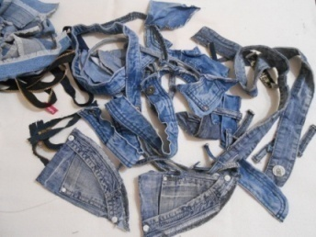
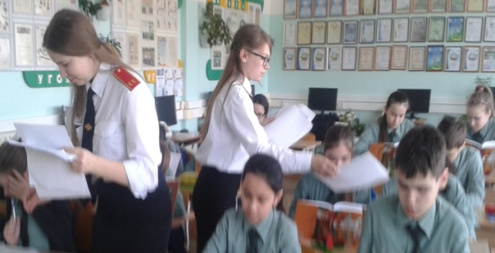
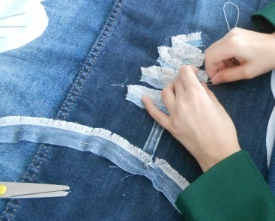
ЦЕЛЬ: Анализ влияния авторских экологических мультфильмов, созданных из ТБО в студии «Экомультфильм» школы на формирование экологической культуры подростков.
Задачи:
Проанализировать литературные источники по проблеме исследования
Изучить алгоритм создания экологических мультфильмов в студии «Экомультфильтм»
Подобрать контрольную и экспериментальную группы учащихся одинакового половозрастного состава,
Провести входную, промежуточную и итоговую диагностику экологических знаний и культуры поведения в окружающей среде, последив изменения в знаниях и поведении школьников, привлеченных к созданию экологических мультфильмов.
Статистически обработать полученные результаты по методике Сидоренко Елены Владимировны.
Сделать выводы на основе анализа полученных результатов

Slide 6
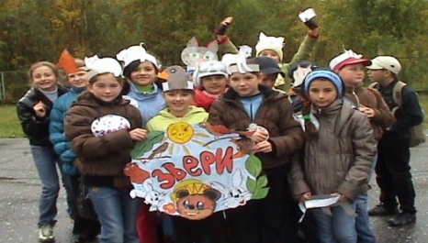
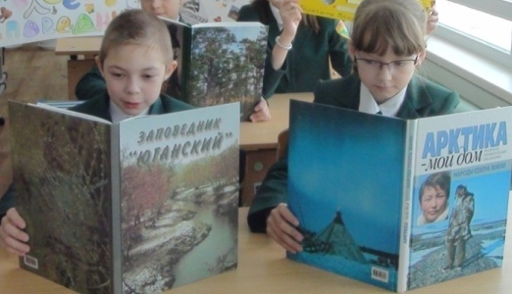
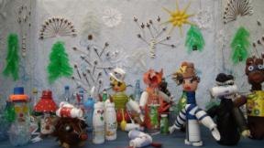
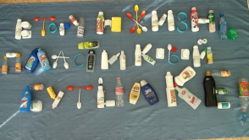
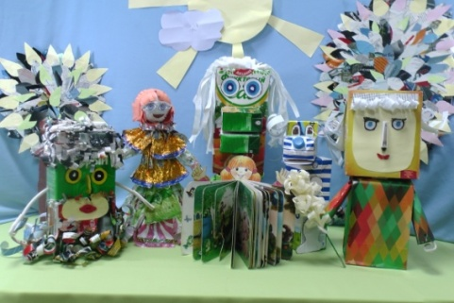
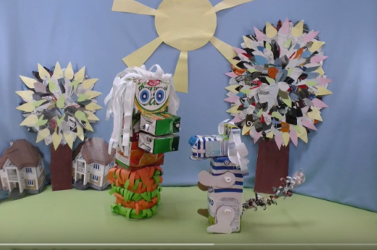
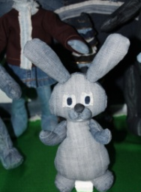
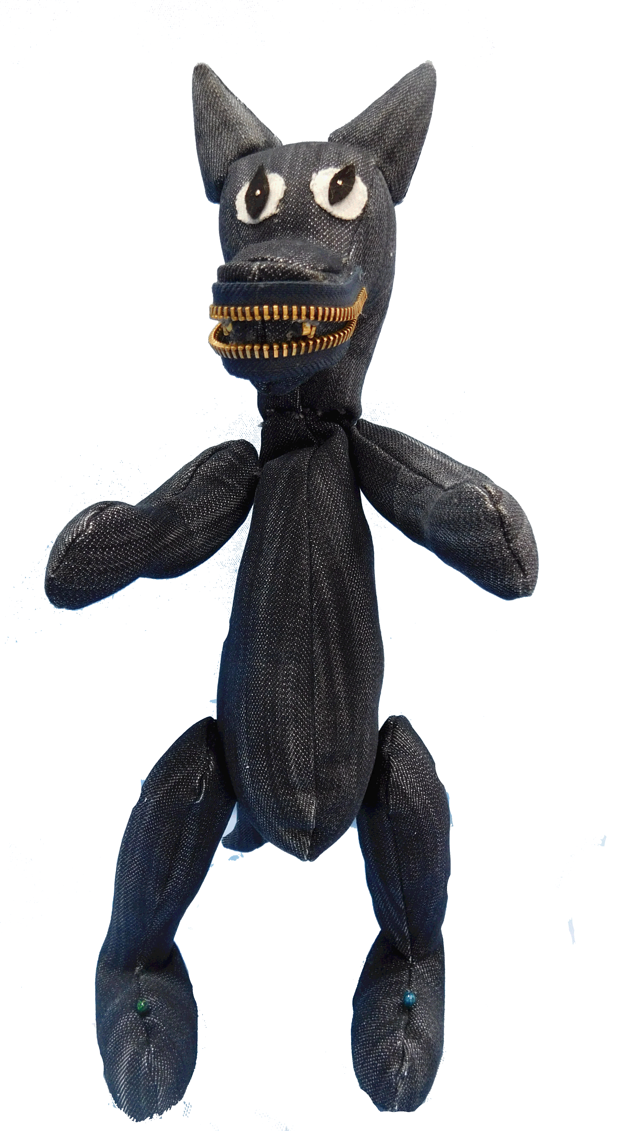
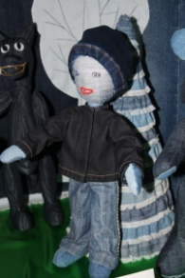
Суть эксперимента
Контрольная
группа
Традиционный
способ
получение
экологических знаний
через
Экспериментальная
группа
Традиционный
способ
плюс работа
по созданию
мультфильма из ТБО
Создание мультфильма
из пластиковых бутылок
Создание мультфильма из макулатуры и картонных упаковок
Герои нового мультфильма

Slide 7
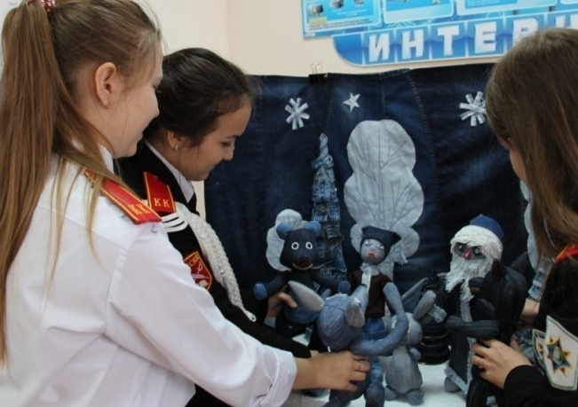
Ожидаемые результаты
1. В данной работе впервые исследовано влияние участия школьников в создании экологических мультфильмов из разных видов ТБО с интеграцией в них экологической терминологии и ситуаций нарушения поведения в окружающей среде на формирование экологически ориентированного поведения школьников.
2.Полученные данные обработаны статистически по методике Е.В. Сидоренко и достоверность подтверждена.
3.Был исследован и обоснован оригинальный способ формирования экологически ориентированного поведения как части экологической культуры у школьников через создание экологических мультфильмов из ТБО.
4. Составлен алгоритм создания экомультфильма из ТБО с интегрированными экологическими знаниями и проблематикой.
5. изготовлено 4 экомультфильма из разных видов ТБО, которые можно применять для экологического образования и воспитания, они выложениы в Youtube и проводится репост в соцсетях.
При участии школьников в создании экологических мультфильмов, экологические знания становятся прочнее и формируется экологически ориентированное поведение как элемент экологической культуры.
Можно посмотреть на «Ютубе»
Мультфильм из старых джинсов. - кукольный мультфильм Спасите ёлочку!
https://www.youtube.com/watch?v=g1sVDIcXeJk&feature=youtu.be
Мультфильмы из пластиковых бутылок.
https://www.youtube.com/watch?v=hd9Ss5MmAt8 - мультфильм Сохраним лес от пожара
https://www.youtube.com/watch?v=CDryMwN_0Ik- мультфильм Вторую жизнь пластиковой бутылке!
Мультфильм из макулатуры и картонных коробок.
https://youtu.be/SWoLiEm57r4 - Мультфильм Мусорное нашествие

Slide 8
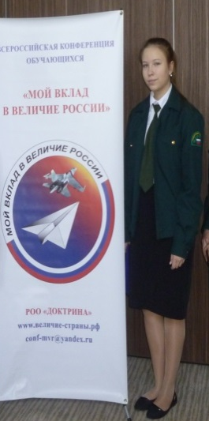
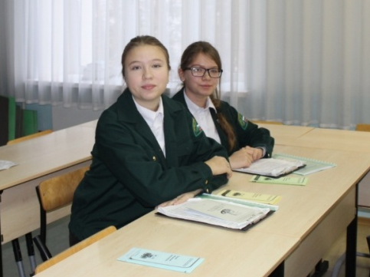
Результаты по параметру «Экологические знания»
63%
65%
67%
69%
24%
25%
24%
26%
27%
22%
Входной тест
Результаты по параметру «Поведение в окружающей среде»
(количество нарушений )
64%
15%
9%

Slide 9
Для проверки достоверности полученных результатов применяем «Методы математической обработки в психологии» по Сидоренко Е.В. Была проверена достоверность полученных результатов через корреляцию параметров «Поведение в окружающей среде» и «Тестирование экологических знаний» (Экспериментальная группа)
1,64
2,31
2,324
Зона незначимости
Зона значимости
Была проверена достоверность полученных результатов через корреляцию параметров
«Поведение в окружающей среде» и «Тестирование экологических знаний» (Контрольная группа)
Группы учащихся, решающих готовые задания | «есть эффект» (задача решена) |  |  | «нет эффекта» (задача не решена) |  |  | суммы
 | К-во испытуемых | % доля |  | Количество испытуемых | % доля
Тестирование экологических знаний | 24 чел | 27% | А | 66чел | 73% | Б | 90
Поведение в окружающей среде без нарушений | 15чел | 38% | В | 25 чел | 62% | Г | 40
суммы | 39 |  |  | 91 |  |  | 130
1,64
2,31
2,873
Зона
незначимости
Зона значимости

Slide 10
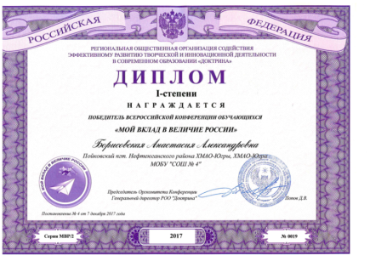
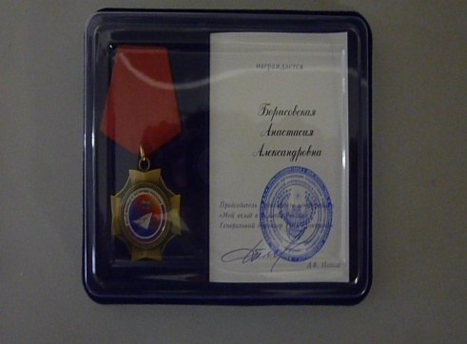
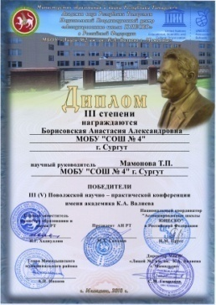
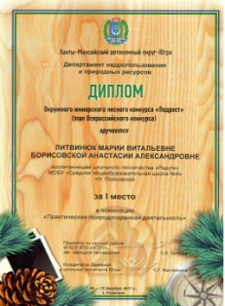
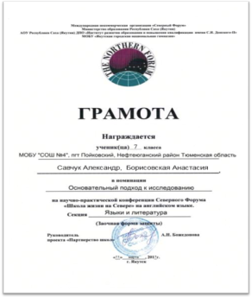
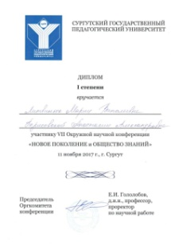



Победитель конференции
«Шаг в будущее»,
2017
Победитель Всероссийской научной конференции «Мой вклад в величие России» 04-06.12.17 г. Москва.
Медаль за победу во Всероссийской конференции
«Мой вклад в величие России» 04-06.12.17 г. Москва.
1 место в окружном
конкурсе
«Подрост»
14 .12.18 Когалым
3 место в 3 Поволжской научно- практической конференции им. академика К.Валиева, 2018г. Мамадыш
Победитель в номинации «Основательный подход к исследованию» в рамках конференции «Северного Форумва «Школа жизни на Севере» 2017 г. Якутск
Диплом Победителя Всероссийской олимпиады
по биологии, 2017
2 место в окружном Форуме экологических объединений
«Чудо природы вокруг нас»,
04.04 2017
1 место в 7 окружной конференции «Новое поколение», 11.11 2017
Диплом победителя в номинации «Экологическое волонтерство»
по итогам участия в муниципальном этапе Всероссийского конкурсе «Доброволец России»
Диплом
за значительный вклад
в развитие добровольческого движения
на территории Нефтеюганского района
Победитель Международного конкурса
«Тайны живой природы», март 2018

Slide 11
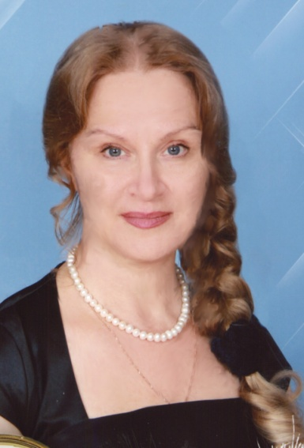
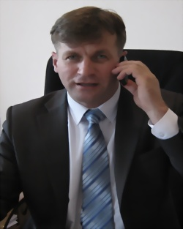
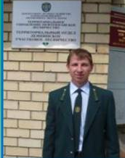
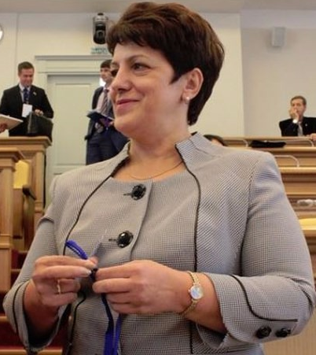
Автор благодарит :
за педагогическое сопровождение проекта:
учителя биологии –
Мамонову Татьяну Петровну
за помощь и сотрудничество :
Начальника отдела –
лесничего территориального отдела
Нефтеюганское лесничество
Николаева Андрея Ивановича
Старшего отдела - участкового лесничего
ТО - Нефтеюганское лесничество
Барко Федора Юрьевича
Главу администрации
гп. Пойковский
Бочко Аллу Анатольевну
Начальника сектора по градостроению и использованию земель
администрации гп. Пойковский
Хмельницкую Татьяну Александровну
Николаев
Андрей Иванович
Мамонова
Татьяна Петровна
Барко
Фёдор Юрьевич
Бочко
Алла Анатольевна

